Slide 1





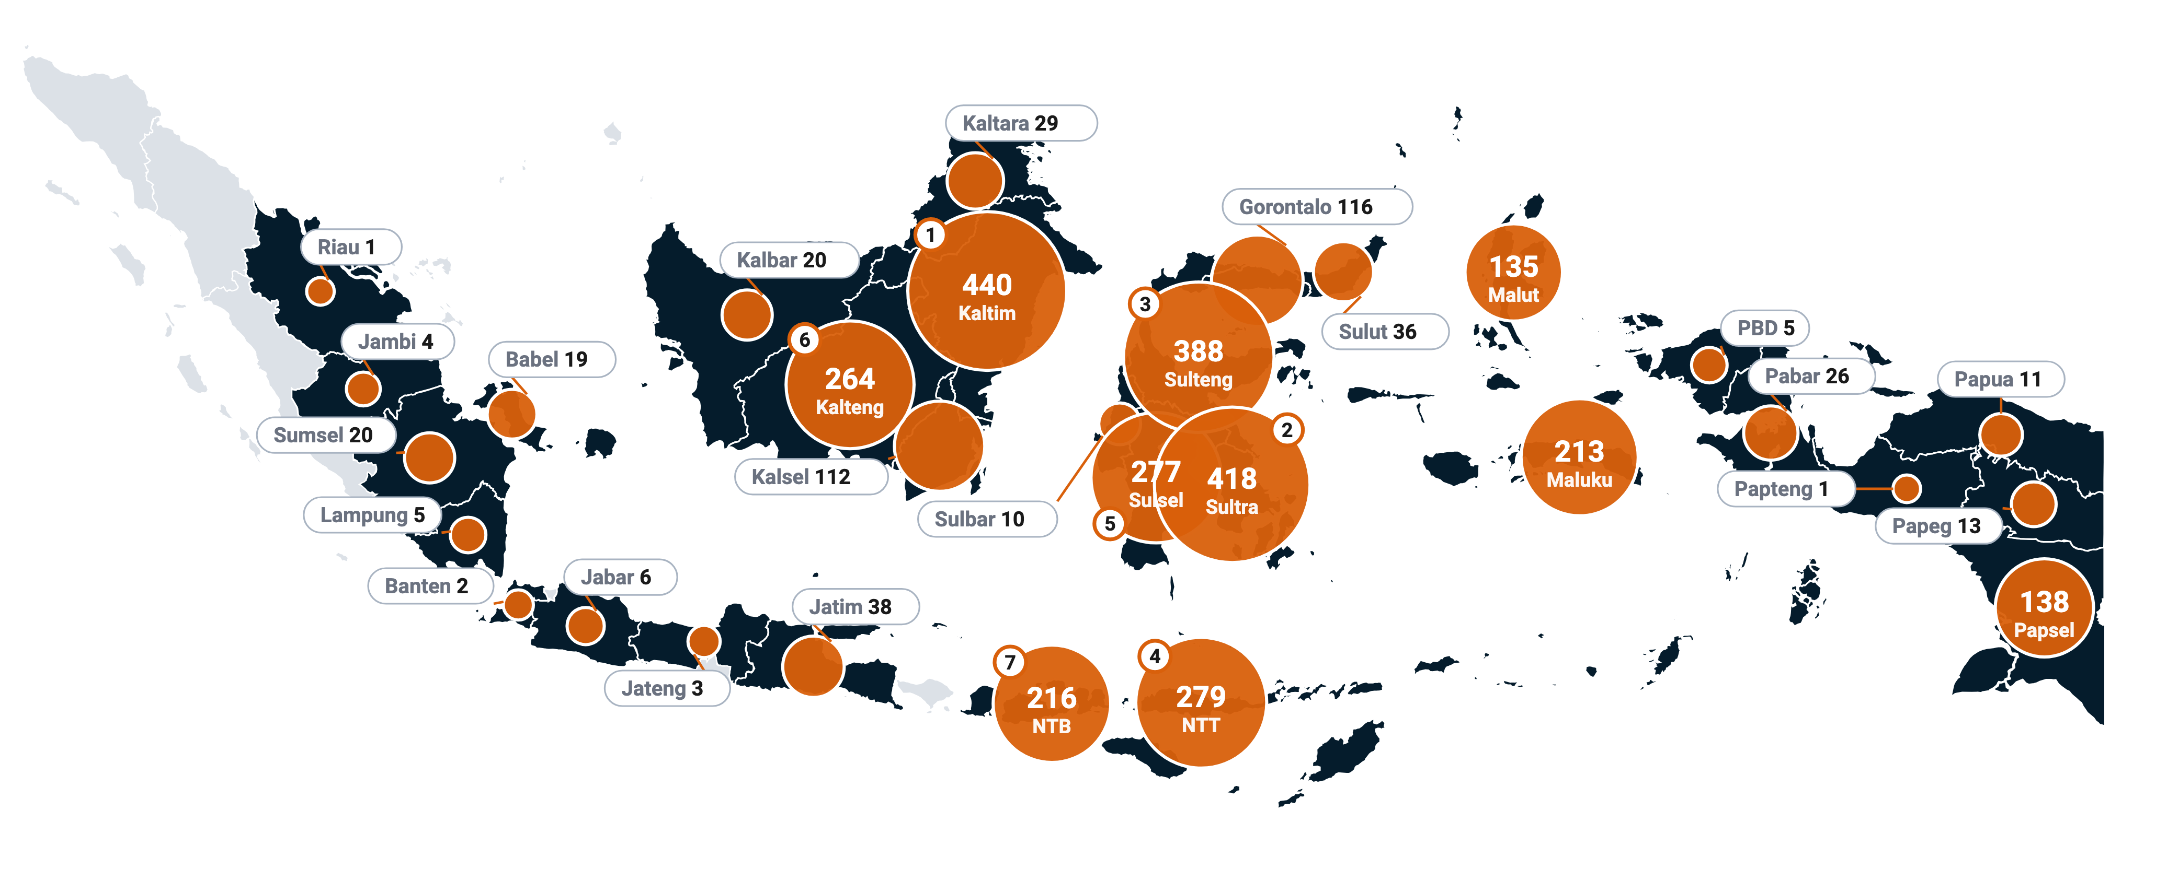
Peta Hotspot untuk Pengendalian dan Penanganan Karhutla 2026
CUT OFF DATA 29 Okt 2026, 17.00 WIB
Terbanyak di Kalimantan Timur (440 titik). Total: 3.245 titik, 7.696 ha terbakar, 2.114 ha belum padam
HOTSPOT
3.245 titik
FIRESPOT
1.271 titik
LUAS TERBAKAR
7.696 ha
BELUM PADAM
2.114 ha
PROVINSI
HOTSPOT* (titik)
FIRESPOT* (titik)
LUAS TERBAKAR* (ha)
BELUM PADAM* (ha)
1
Kalimantan Timur
440
▼51%
282
▼25%
771
▼40%
168
▼64%
2
Sulawesi Tenggara
418
▲45%
175
▲929%
354
▼32%
39
▼61%
3
Sulawesi Tengah
388
▲22%
218
▲319%
344
▼18%
85
▲21%
4
Nusa Tenggara Timur
279
▲7%
33
▲3.200%
355
▼57%
43
▲23%
5
Sulawesi Selatan
277
▲98%
89
▲345%
141
▼56%
17
▼83%
6
Kalimantan Tengah
264
▲167%
112
▲93%
42
▲320%
0
0%
7
Nusa Tenggara Barat
216
▲192%
64
▲6.300%
143
▲1.330%
0
▼100%
8
Maluku
213
▼22%
73
baru
403
▲87%
68
▲10%
9
Papua Selatan
138
▼95%
97
baru
4.613
▲285%
1.618
▲150%
10
Maluku Utara
135
▲55%
39
▲875%
120
▼2%
27
▼18%
Ukuran lingkaran sebanding jumlah titik panas
Provinsi dengan titik panas
Tanpa titik panas
naik dari hari sebelumnya
turun dari hari sebelumnya
*Data berdasarkan Geographic Information System (GIS) dengan satelit NASA (FIRMS: VIIRS dan MODIS).
Badan Nasional Penanggulangan Bencana | Copyright 2026
1

Slide 2
















Penanganan dan Pengendalian Karhutla per Tanggal 29 Oktober 2026
CUT OFF DATA 29 Okt 2026, 17.00 WIB
6 provinsi teratas; ±4.373 ha (76 persen) dari ±5.750 ha api 27 Okt telah padam pada 29 Okt, belum padam ±352 ha
HOTSPOT* (titik)
FIRESPOT* (titik)
LUAS TERBAKAR* (ha)
BELUM PADAM* (ha)
PROVINSI
27 Okt
28 Okt
29 Okt
27 Okt
28 Okt
29 Okt
27 Okt
28 Okt
29 Okt
27 Okt
28 Okt
29 Okt
Kalimantan Timur
25 SEDANG
HUJAN SEDANG
724
905
440
433
376
282
1.826
1.276
771
244
461
168
▼21%
▲25%
▼51%
▲11%
▼13%
▼25%
▲608%
▼30%
▼40%
▲398%
▲89%
▼64%
Sulawesi Tenggara
27 SEDANG
HUJAN SEDANG
365
288
418
93
17
175
314
519
354
95
101
39
▲68%
▼21%
▲45%
▲39%
▼82%
▲929%
▲20%
▲65%
▼32%
▲76%
▲6%
▼61%
Sulawesi Tengah
30 SEDANG
HUJAN SEDANG
287
317
388
91
52
218
357
420
344
91
70
85
▲23%
▲10%
▲22%
▲11%
▼43%
▲319%
▲78%
▲18%
▼18%
▲214%
▼23%
▲21%
Nusa Tenggara Timur
15 BAIK
HUJAN SEDANG
542
260
279
117
1
33
350
820
355
37
35
43
▲65%
▼52%
▲7%
▲134%
▼99%
▲3.200%
▼45%
▲134%
▼57%
▼53%
▼5%
▲23%
Sulawesi Selatan
45 SEDANG
HUJAN SEDANG
213
140
277
47
20
89
301
324
141
118
99
17
▲40%
▼34%
▲98%
▲12%
▼57%
▲345%
▲80%
▲8%
▼56%
▲103%
▼16%
▼83%
Kalimantan Tengah
211 SGT TDK SEHAT
HUJAN SEDANG
15
99
264
5
58
112
2.602
10
42
1.140
0
0
▼99%
▲560%
▲167%
▼100%
▲1.060%
▲93%
▼10%
▼100%
▲320%
▼54%
▼100%
0%
Jumlah 6 provinsi
2.146
2.009
2.066
786
524
909
5.750
3.369
2.007
1.725
766
352
naik dari hari sebelumnya
turun dari hari sebelumnya
tanpa pembanding
PM2.5 berbahaya
PM2.5 tidak sehat
prakiraan cuaca 29 Okt
*Data berdasarkan Geographic Information System (GIS) dengan satelit NASA (FIRMS: VIIRS dan MODIS).
Badan Nasional Penanggulangan Bencana | Copyright 2026
2

Slide 3





















Operasi Penanganan Karhutla per Tanggal 29 Oktober 2026
71.878 personel darat, 59 armada udara, dan OMC di 3 provinsi dengan hujan di 5 provinsi
PENANGANAN
PERSONEL PER PROVINSI
71.878
35
24
Kalteng
16.387 23%
Riau
14.837 21%
Kalbar
14.458 20%
personel darat
heli water bombing
pesawat patroli/OMC
Sumsel
12.285 17%
Kalsel
7.927 11%
Jambi
5.984 8%
MODIFIKASI CUACA
ARMADA UDARA
29 Okt
59 unit
24 patroli/CASA/OMC
35 heli water bombing
OMC DAN HUJAN
29 Okt
3 dari 3 provinsi hujan
SASARAN OMC
HASIL
Kalimantan Selatan
9
5
14 unit
Kalimantan Tengah
Pulang Pisau, Katingan, dll.
HUJAN RINGAN–SEDANG
Kalimantan Tengah
2
8
10 unit
di Palangka Raya, Seruyan, Lamandau, dll.
Sumatera Selatan
5
5
10 unit
Sumatera Selatan
wilayah timur Palembang, Muara Enim, dll.
HUJAN SANGAT RINGAN–EKSTREM
Kalimantan Barat
2
7
9 unit
di Banyuasin, OKI, Empat Lawang, dll.
Jambi
2
3
5 unit
Kalimantan Selatan
Tanah Bumbu, Kotabaru, dll.
HUJAN RINGAN–SEDANG
Riau
1
3
4 unit
di Barito Kuala, Tapin, Tanah Laut, dll.
Jawa Timur
1
1
2 unit
SEMAI OMC
29 Okt
17 sortie, 23.900 kg
Lampung
1
1
2 unit
DRY ICE + NaCl
HASIL
Papua Selatan
1
1 unit
Kalimantan Tengah
13.000 kg
HUJAN
Kalimantan Timur/IKN
1
1 unit
9 sortie
di Palangka Raya, Seruyan, Lamandau, dll.
1
Papua Barat Daya
1
1 unit
Sumatera Selatan
9.900 kg
HUJAN
1
7 sortie
di Banyuasin, OKI, Empat Lawang, dll.
PEMILIK
BNPB 41
TNI 15
Kemenhut 1
Pemda 1
PT Sinarmas 1
Badan Nasional Penanggulangan Bencana | Copyright 2026
3

